Slide 1
World Skills Russia: Билет в будущее
Машинное Обучение
Сбор данных и обучение модели для решения задачи классификации жестов
Data Science Engineer Фатыхов Тимур

Slide 3



















Slide 4
Проблемы Задачи
CV
(Computer Vision)
Classification
Segmentation
Object Detection
Generating
Denoising
Regression
Instance Segmentation
Localization
NLP
(Natural Language Processing)
Speech Recognition
Dependency Parsing
Translation
Speech Synthesis
Sentiment Analysis
Search Engine
Named Entities Recognition
Information Extracting
RL
(Reinforcement Learning)
Resources Management In Computer Clusters
Traffic Light Control
Robotics Control
WEB-System Configuration
Games Solving
Bidding and Advertising
Chemistry
Classic ML
(Machine Learning)
Multiclass Classification
Regression
Dimensionality Reduction
Multilabel Classification
Clustering
Unsupervised pretraining
Anomaly Detection
Time Series Analysis

Slide 5
Данные
Результат

Slide 6
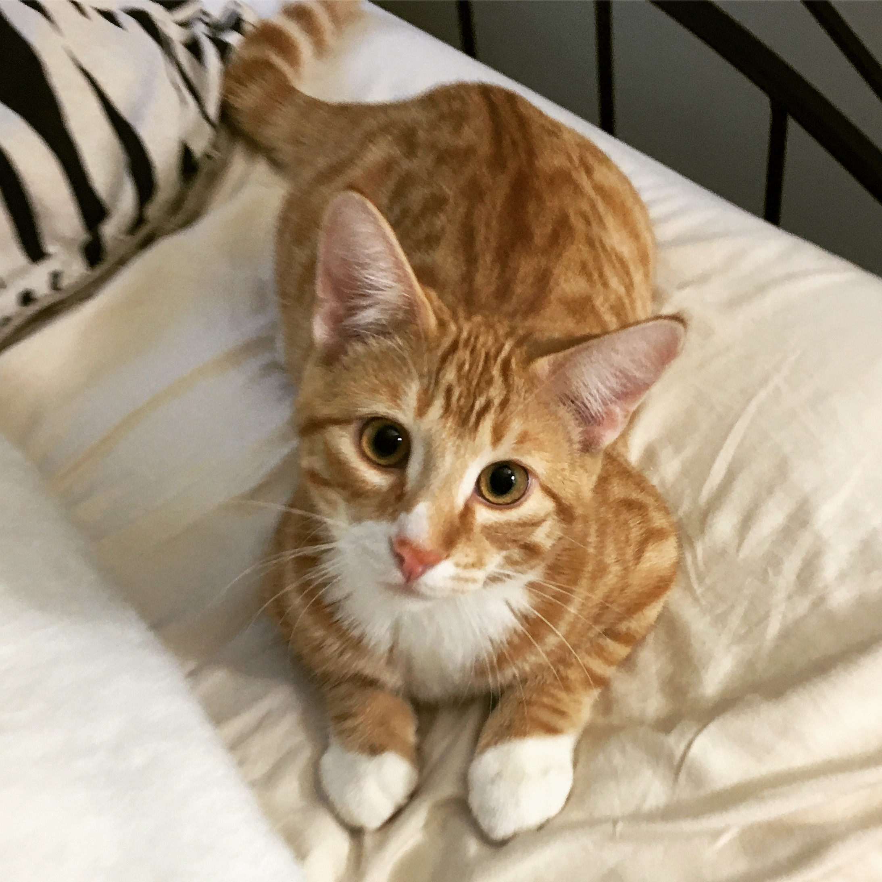
Кот

Slide 7
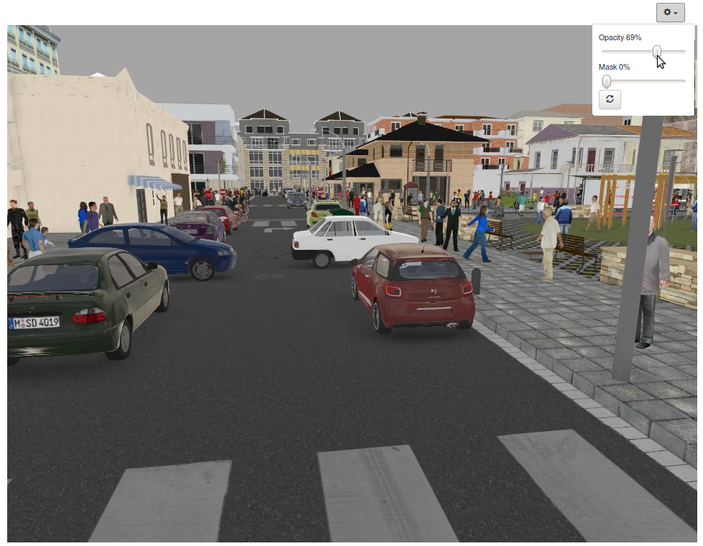
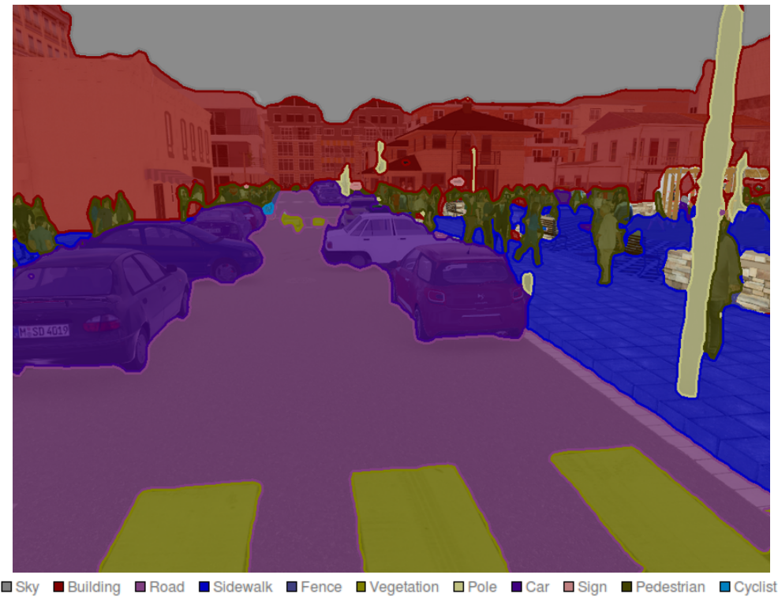

Slide 8
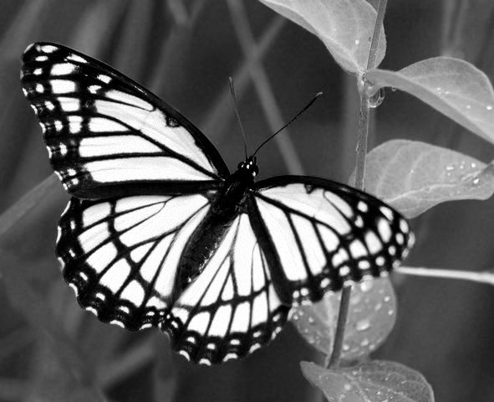
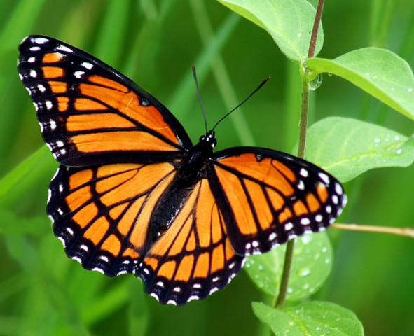

Slide 9
“Мне не понравился этот фильм”
Негативный отзыв

Slide 10
“Памятник Ленину располагается вблизи Оперного Театра”
“Памятник Ленину располагается вблизи Оперного Театра”

Slide 11
?

Slide 12
f(x)
X
Y

Slide 13
x² + 1
4
17

Slide 14
x₁ + x₂
(3, 2)
5

Slide 15
(x₁₁ - x₁₂ , x₂₁ - x₂₂)
10 25
(-15, 193)
198 5

Slide 16
(x₁₁ - x₁₂ , x₂₁ - x₂₂)
x₁ + x₂
10 25
(-15, 193)
198 5
178

Slide 17
(x₁₁ - x₁₂ + x₁₃,
x₂₁ - x₂₂- x_{23,}
x₃₁ + x₃₂- x_{33,})
x₁ + x₂- x₃
10 25 34
135 5 23
(19, 107, 131)
25 105 1
3
3 x 3
-5

Slide 18
...
...
...
(...)
8
8 x 8
?

Slide 19
?
8 x 8

Slide 20
0 | 0 | 3 | 13 | 11 | 7 | 0 | 0
0 | 0 | 11 | 16 | 16 | 16 | 2 | 0
0 | 4 | 16 | 9 | 1 | 14 | 2 | 0
0 | 4 | 16 | 0 | 0 | 16 | 2 | 0
0 | 0 | 16 | 1 | 0 | 12 | 8 | 0
0 | 0 | 15 | 9 | 0 | 13 | 6 | 0
0 | 0 | 9 | 14 | 9 | 14 | 1 | 0
0 | 0 | 2 | 12 | 13 | 4 | 0 | 0
8 x 8

Slide 21
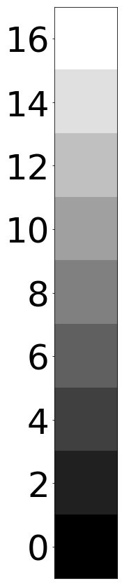

8

Slide 22
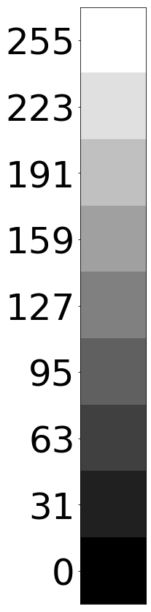
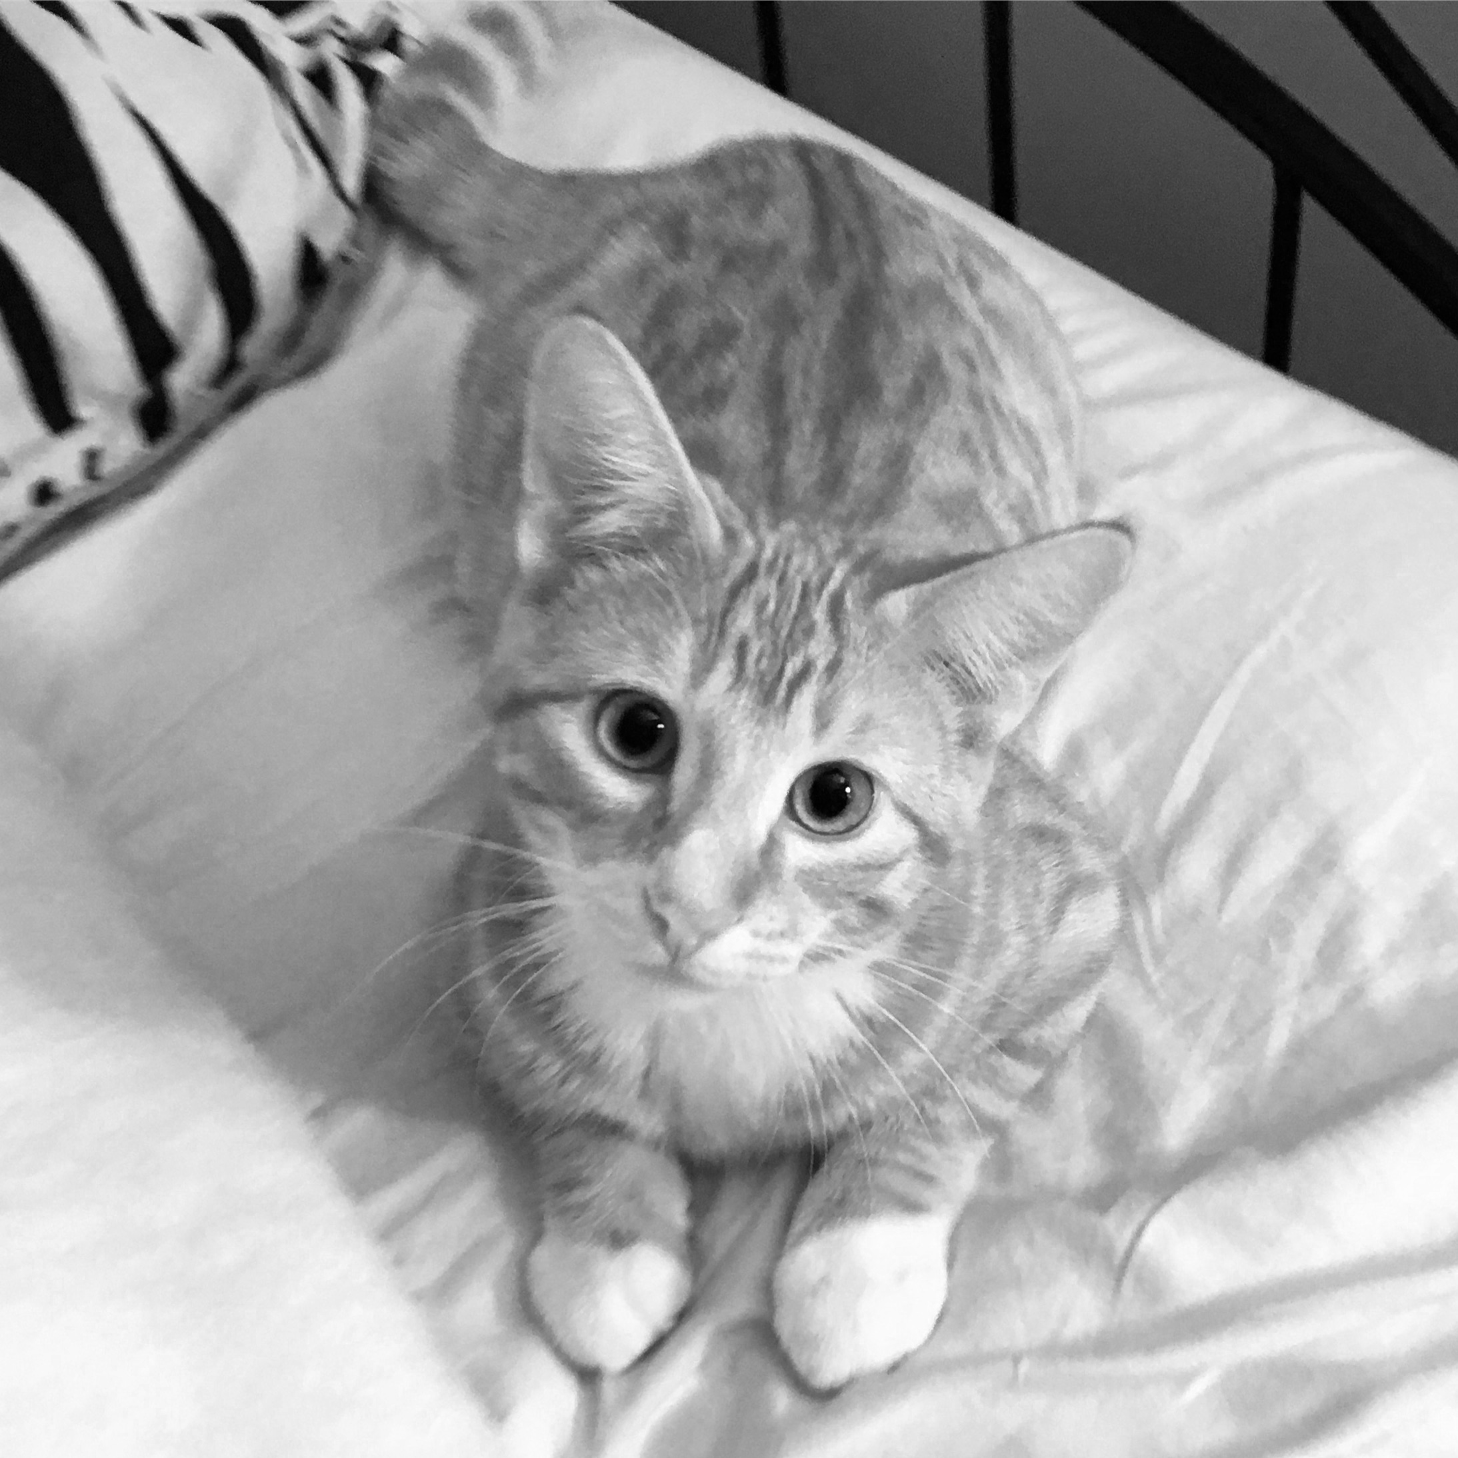
512

Slide 23
Какова вероятность, что на картинке кот?
?

Slide 24
Какова вероятность, что на картинке кот?
1.0

Slide 25
...
...
(...)
512
512 x 512
-5

Slide 26

...
...
(...)
512
512 x 512
-5

Slide 27
...
...
(...)
512
512 x 512
0.006692...
-5
Notes:
Как улучшить результат?

Slide 28
f(x)
0.006692...

Slide 29
W*x*a
0.006692...

Slide 30
Вектор
W*x*a
0.006692...
Матрица
Notes:
Как понять насколько хорошо или плохо отработала модель?

Slide 31
Loss = (prediction - true)²

Slide 32
Loss = (0.006692 - 1.0)² = 0.98666
Notes:
Как мы получили красное значение?

Slide 33
Loss = (W*x*a - 1.0)²

Slide 34
Loss(W,x,a) = (W*x*a - 1.0)²

Slide 35
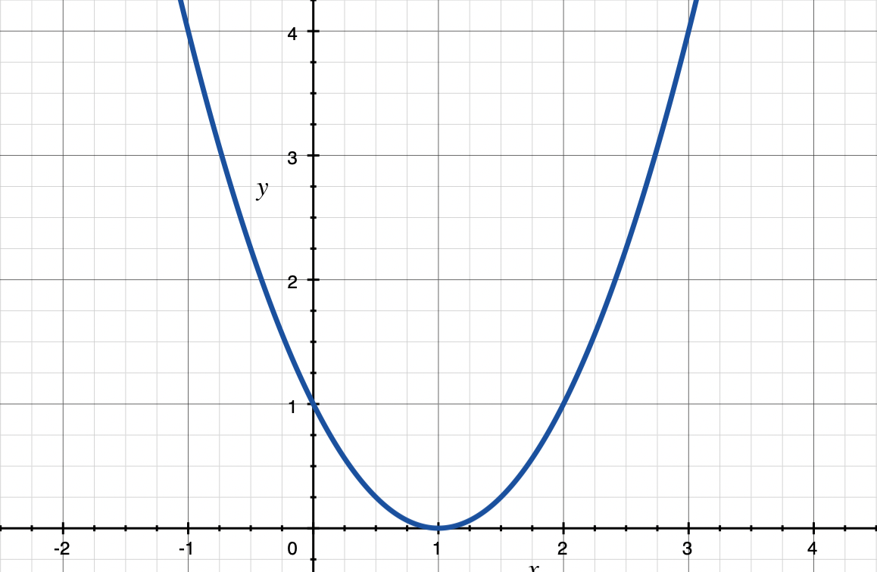
f(x) = (x-1)²

Slide 36
f(x) = (x-1)²
f(2.5) = 2.25

Slide 37
f(x) = (x-1)²
f(2.5) = 2.25
?

Slide 38
f(x) = (x-1)²
f(2.5) = 2.25
f(1.88) = 0.77
Δx

Slide 39
Loss(W,x,a) = (W*x*a - 1.0)² = 0.98666
(ΔW, Δa)
W = W + ΔW
a = a + Δa
W*x*a
0.34589...
Loss(W,x,a) = (0.34589 - 1.0)² = 0.42785

Slide 40
f(W,x)
predict
Loss(W,x) = (predict - 1.0)² = loss
W = W + ΔW
a = a + Δa
ΔW, Δa

Slide 41
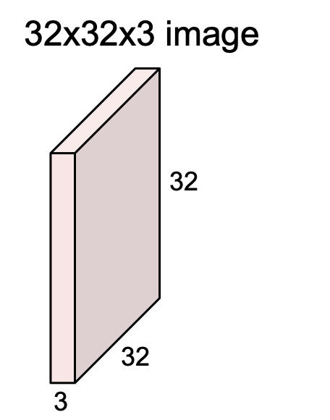
Сверточные нейронные сети
512 x 512 x 3
512
=
512
3

Slide 42
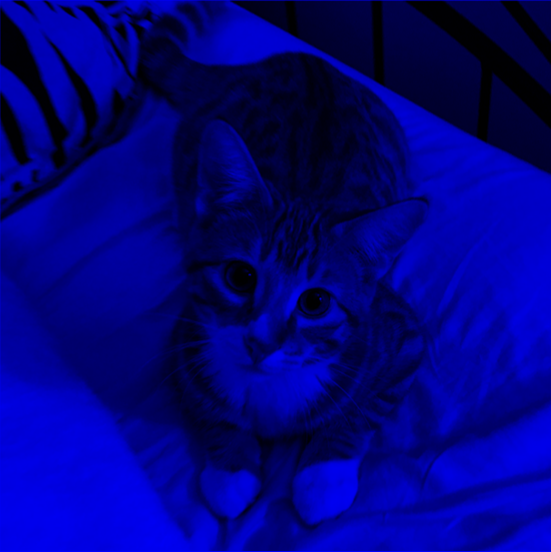
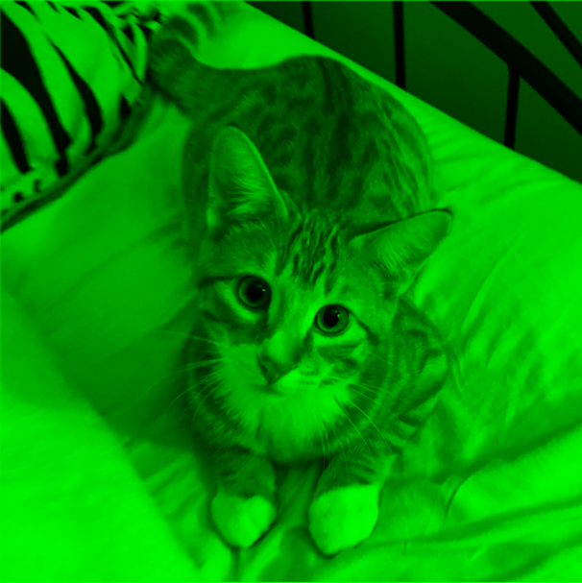
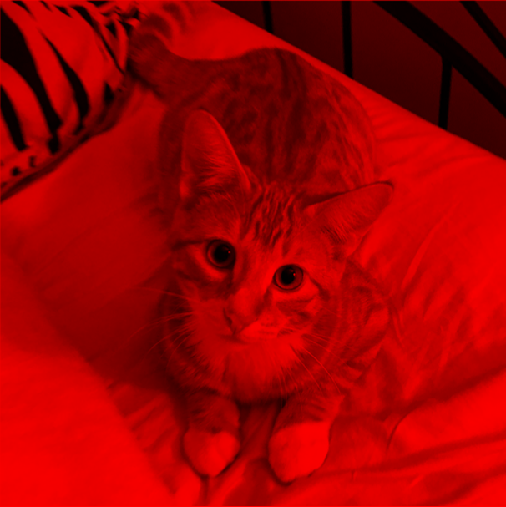
Сверточные нейронные сети
=

Slide 43
...
...
(...)
0.006692...
-5
Notes:
Как улучшить результат?

Slide 44
Convolution
...
...
(...)
0.006692...
-5
Notes:
Как улучшить результат?

Slide 45
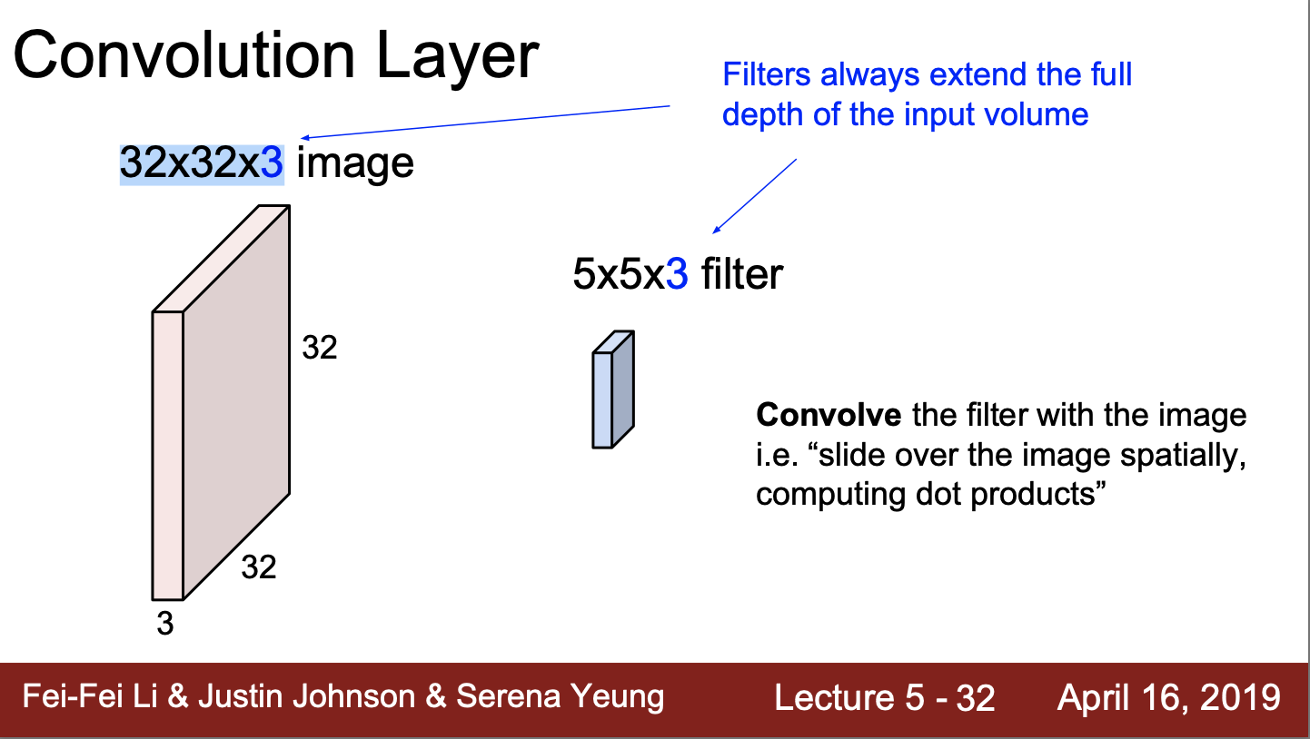
Notes:
Как улучшить результат?

Slide 46
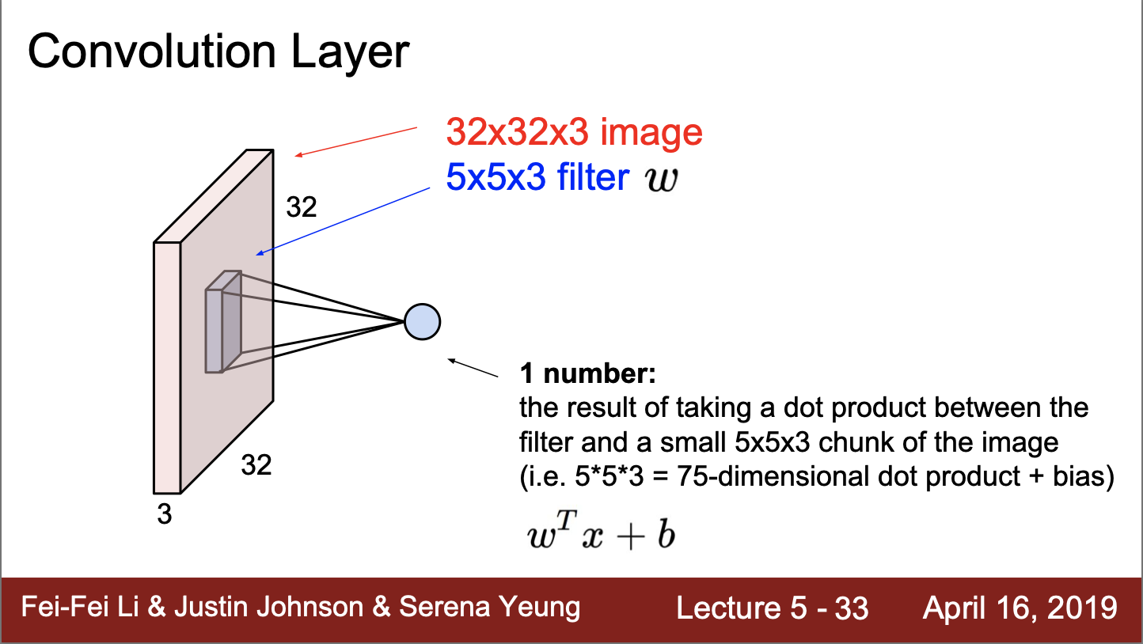
Notes:
Как улучшить результат?

Slide 47
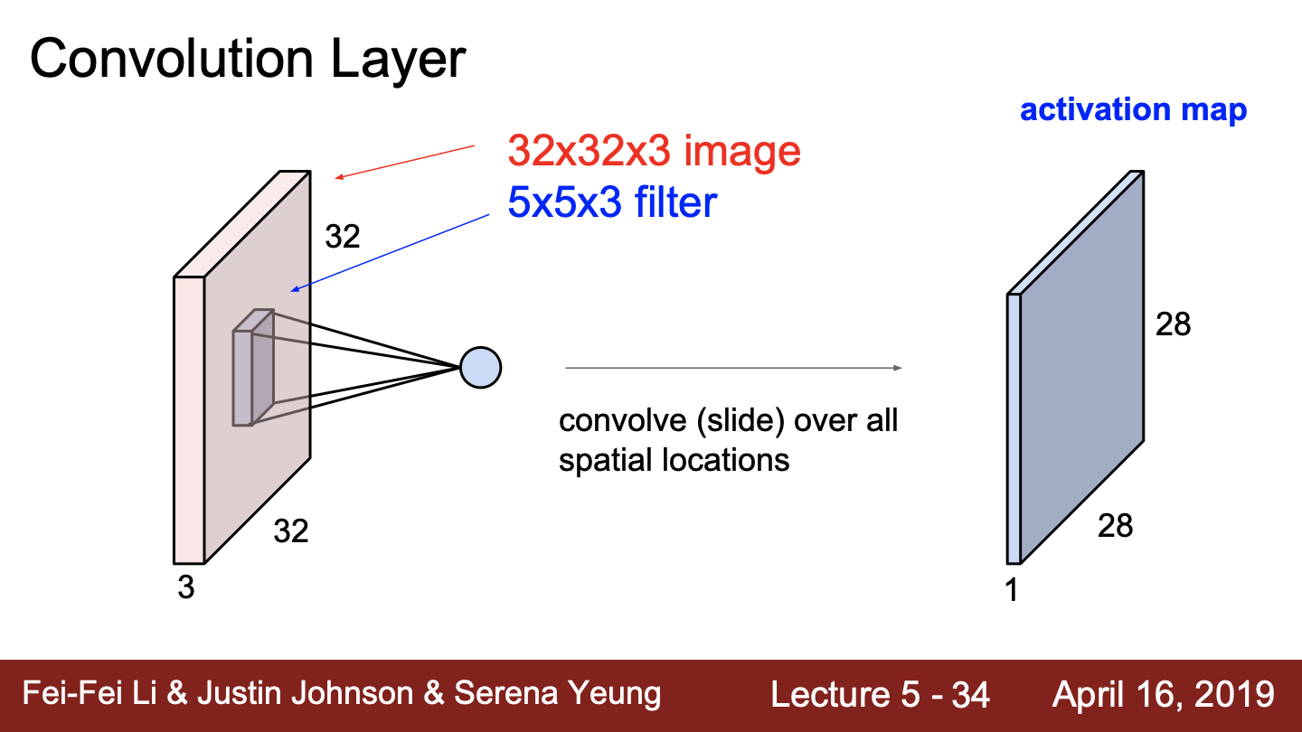
Notes:
Как улучшить результат?

Slide 48
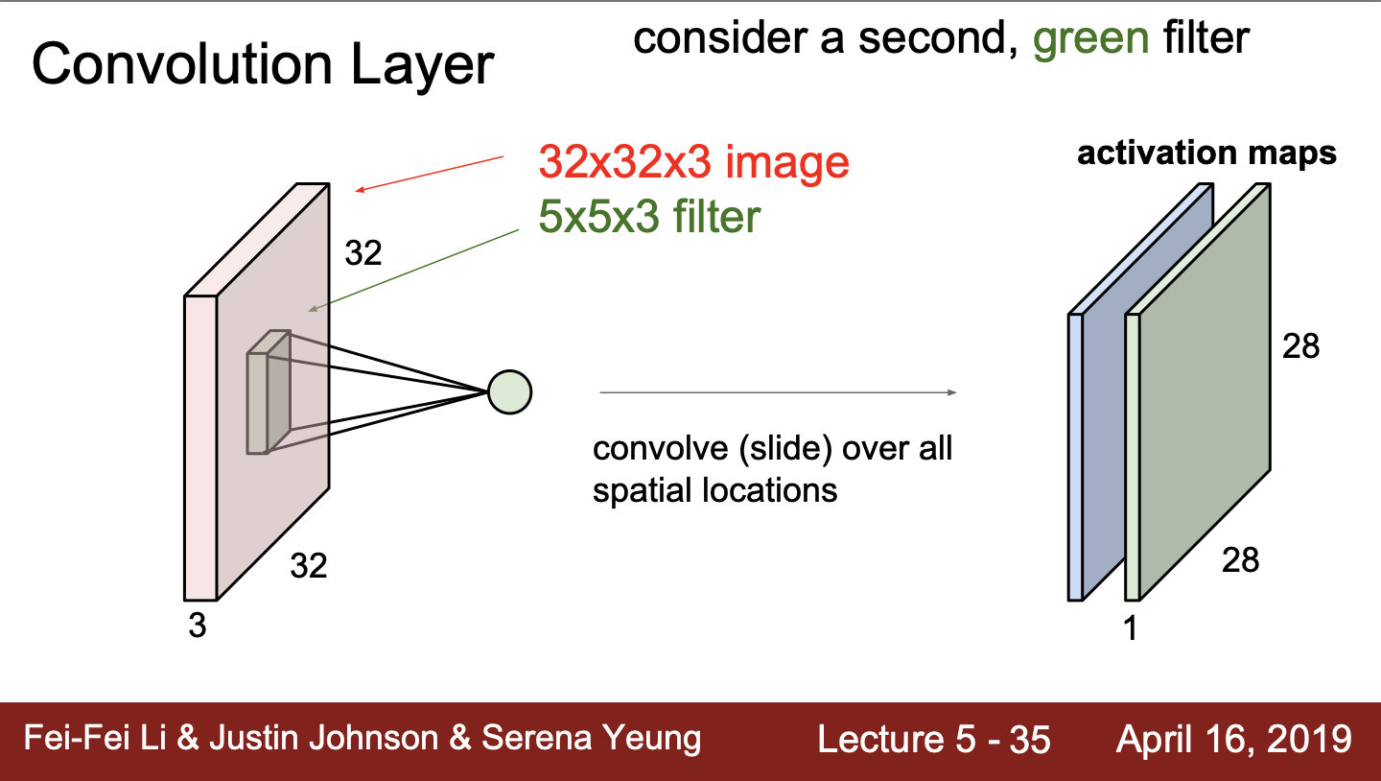
Notes:
Как улучшить результат?

Slide 49
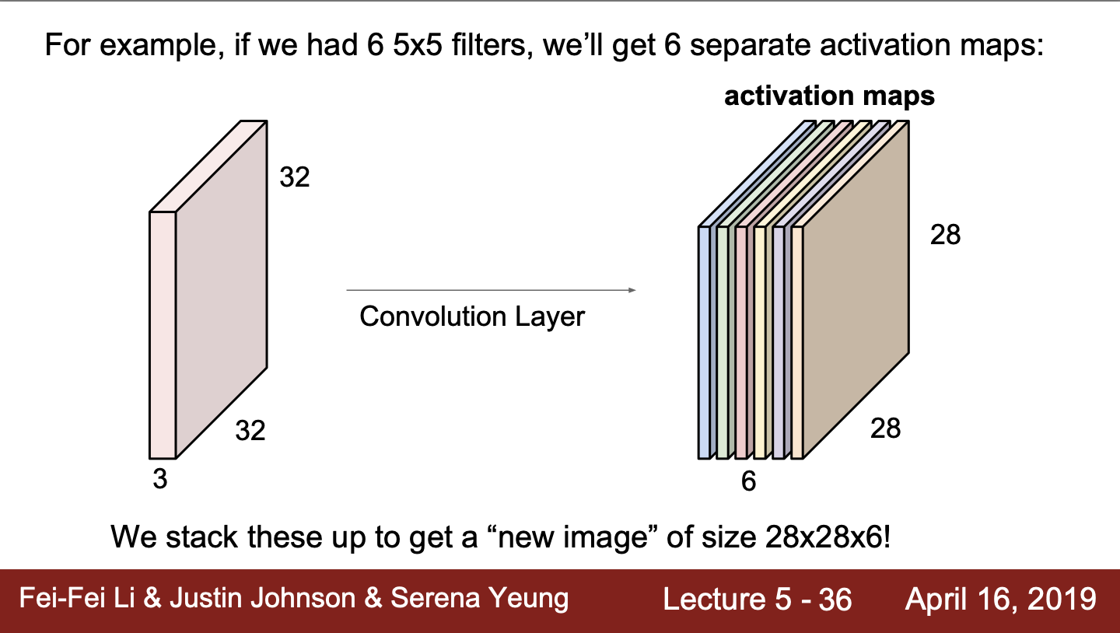
Notes:
Как улучшить результат?

Slide 50


Сверточные нейронные сети

Slide 51
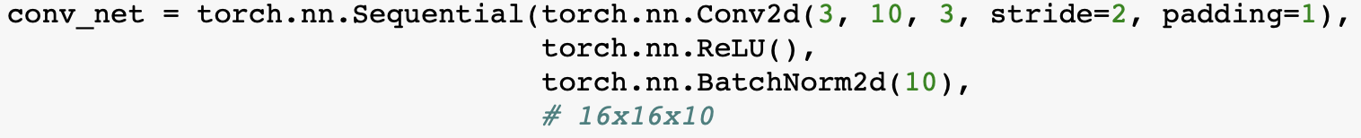
Сверточные нейронные сети

Slide 52
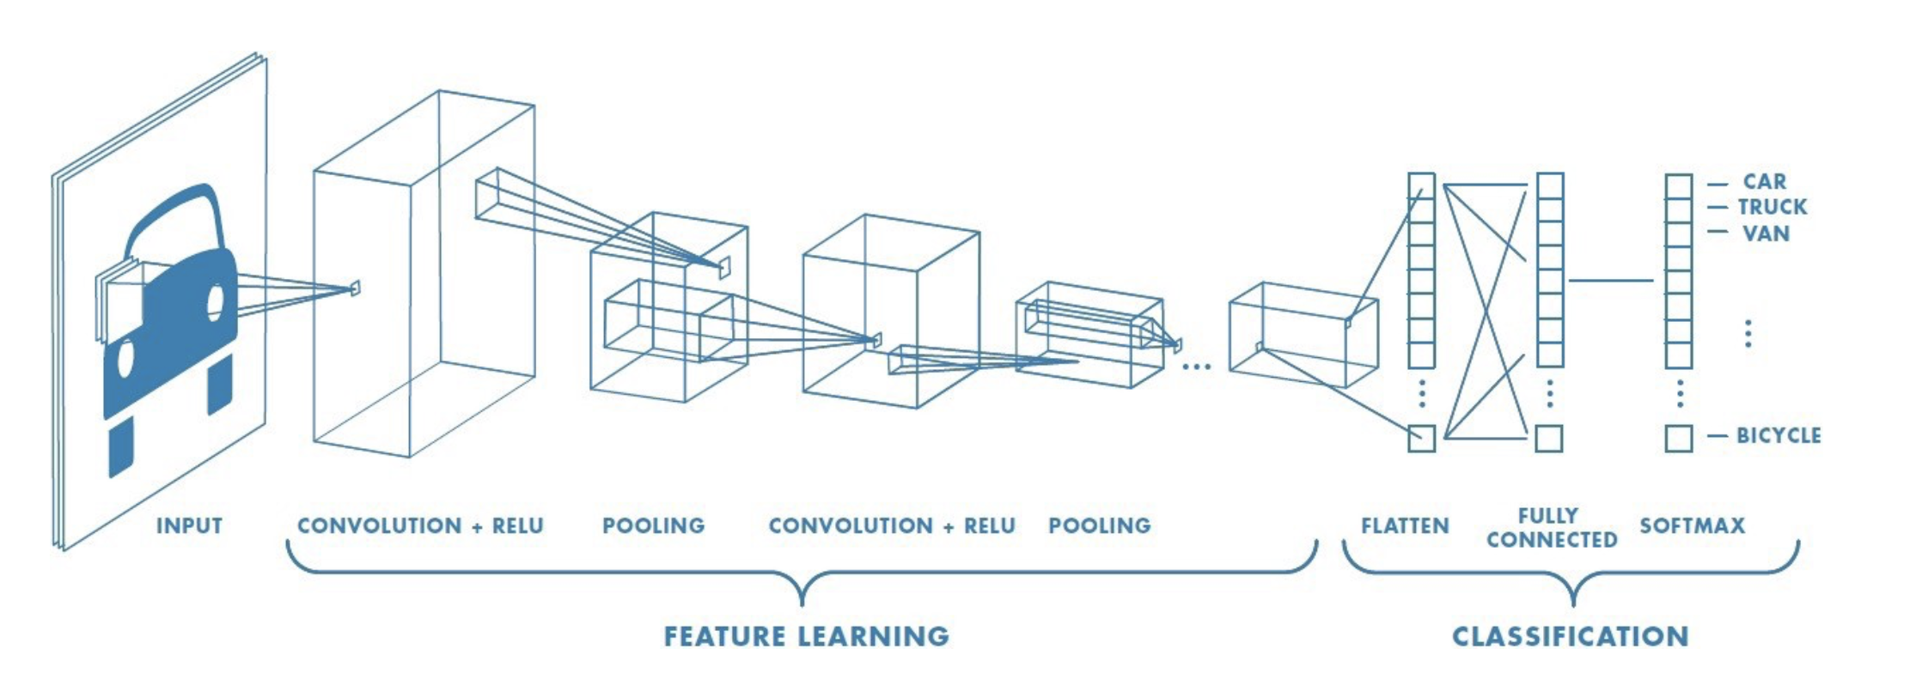
Сверточные нейронные сети

